Slide 1
Banco de Dados II
Prof. Vinícius Alves Hax

Slide 2
Na aula de hoje
Revisão sobre Banco de Dados: Modelagem

Slide 3

Sugestão de leitura
“Projeto de banco de dados”, Carlos Heuser

Slide 4
Tipos de modelagem
Conceitual: Mais alto nível
  Geralmente representada no diagrama ER
Lógica: Tabelas e campos
  Geralmente representada como texto
Física: Aparecem detalhes como índices, quantidade de caracteres
  Geralmente representada como DDL (Data Definition Language): Não confundir com SQL (Strutured Query Language)

Slide 5
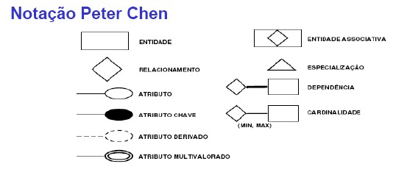
Diagrama ER

Slide 6
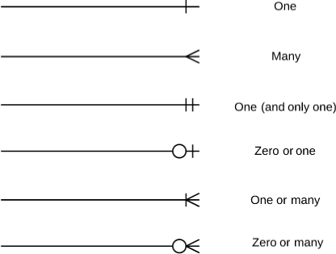
Cardinalidade
Representada com números ou símbolos

Slide 7
Ferramentas para construção do ER
Dia (offline)
Miro
https://app.diagrams.net/

Slide 8
Referências
https://www.cadcobol.com.br/db2_novo_modelo_entidade_relacionamentos.htm
https://www.lucidchart.com/pages/pt/simbolos-de-diagramas-entidade-relacionamento

